Slide 1
§3.5 函数的微分
一、微分的概念
二、函数可微的条件
三、微分的几何意义
四、微分的运算法则
五、微分在近似计算与估计误差中的应用

Slide 2



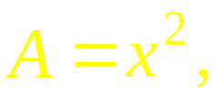







引例: 一块正方形金属薄片受温度变化的影响,
其
边长由
变到
问此薄片面积改变了多少?
设薄片边长为 x , 面积为 A , 则
当 x 在
取
得增量
时,
面积的增量为
关于△x 的线性主部
时为
高阶无穷小
故
称为函数在 的微分

Slide 3




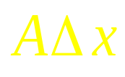




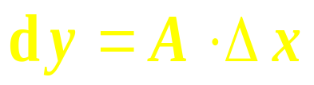
是否所有函数的改变量都能表示成一个线性函数(改变量的主要部分)和一个高阶无穷小的和？这个线性主部什么？如何求？
问题:
一、微分的定义
定义3.4: 若函数
在点 的增量可表示为
( A 为不依赖于△x 的常数)
则称函数
在点
可微,
且 称为
相应于自变量的改变量的微分,
记作
即

Slide 4
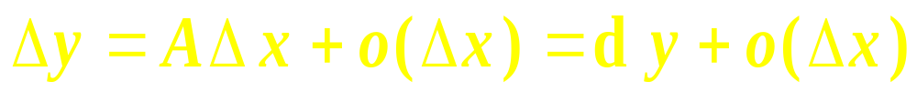
由定义知:
问题：A是怎样的量？怎样的函数才可微？

Slide 5





二、可微的条件
在点 可微的充要条件是
在点 处可导,
且
即
证: “必要性”
已知
在点 可微 ,
则
故
且
在点 的可导,

Slide 6




在点 可微的充要条件是
在点 处可导,
且
即
“充分性”
已知
在点 的可导,
则
即
与增量无关

Slide 7
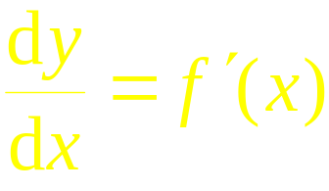
例1.
解
特别的，
即: 自变量的微分等于自变量的改变量.
导数也叫作微商
则有
求微分的问题归结为求导数的问题. 导数与微分的方法称为微分法。

Slide 8



切线纵坐标的增量
如图
另有
当
很小时,
得近似等式:
称为函数在 的标准线性近似

Slide 9
四、微分的求法
求法: 计算函数的导数, 乘以自变量的微分.
1. 基本初等函数的微分公式 （P103）

Slide 10











2、 微分的四则运算法则
设 u(x) , v(x) 均可微 , 则
(C 为常数)
3. 复合函数的微分法则
分别可微 ,
则复合函数
的微分为
微分形式不变性

Slide 11


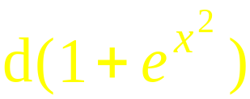
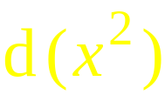

例2.
求
解:
例3.
解：

Slide 12
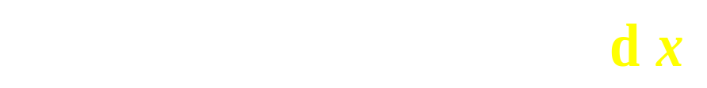

例4.
解
例5. 设
求
解: 利用一阶微分形式不变性 , 有

Slide 13
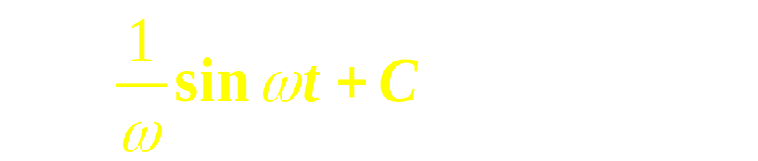

例6. 在下列括号中填入适当的函数使等式成立:
解

Slide 14






1.近似值的计算
使用原则:
特别当
很小时,
常用近似公式:
很小)

Slide 15


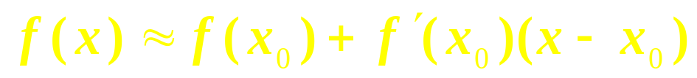





的近似值 .
解: 设
取
则

Slide 16



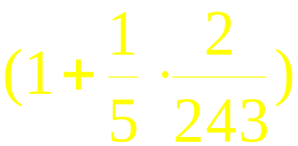
的近似值 .
解:

Slide 17





2.误差计算
某量的精确值为 A ,
其近似值为 a ,
称为a 的绝对误差
称为a 的相对误差
若
称为测量 A 的绝对误差限
称为测量 A 的相对误差限

Slide 18





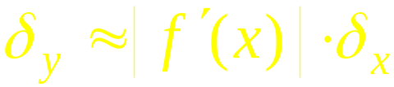
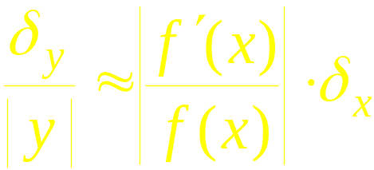
若直接测量某量得 x ,
已知测量误差限为
按公式
计算 y 值时的误差
故 y 的绝对误差限约为
相对误差限约为

Slide 19











测量D 的
绝对误差限
欲利用公式
计算
圆钢截面积 ,
试估计面积的误差 .
解:
计算 A 的绝对误差限约为
(mm)
A 的相对误差限约为

Slide 20


1. 微分概念
微分的定义及几何意义
可导
可微
2. 微分运算法则
微分形式不变性 :
( u 是自变量或中间变量 )
近似计算
3. 微分的应用
估计误差

Slide 21
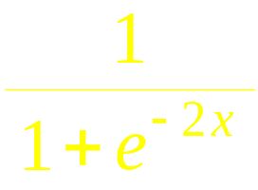
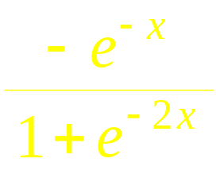

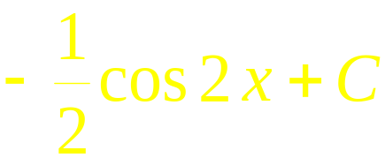
1.
思考与练习

Slide 22



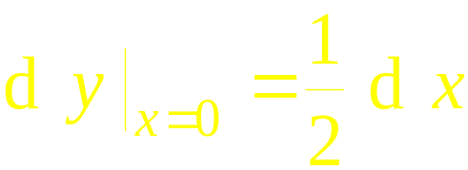
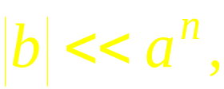

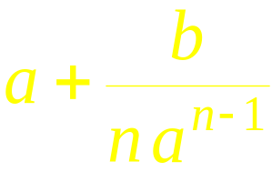
4. 设
由方程
确定,
求
解:
方程两边求微分,
得
当
时
由上式得
5. 设
且
则

Slide 23










备用题
1. 已知
求
解：因为
所以

Slide 24






已知
求
解：
方程两边求微分, 得

